Slide 1
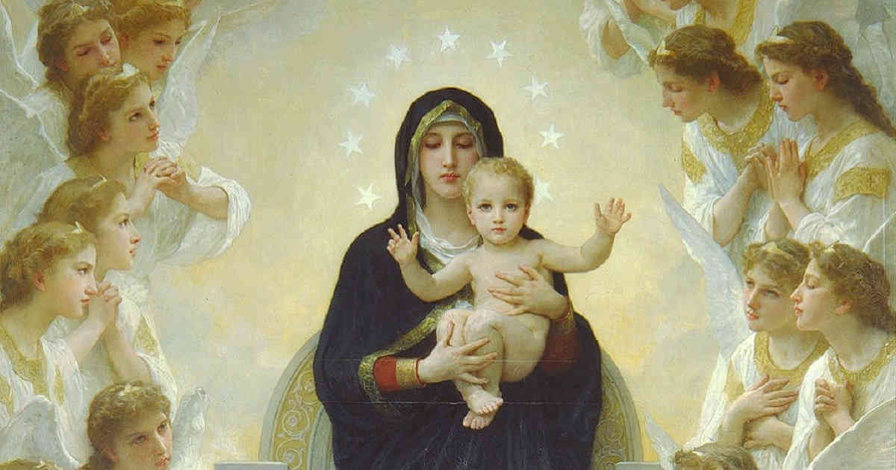
LLAMADOS A AMAR: LA AVENTURA DE LA VIDA EN CRISTO TEMA: María y la Misión del Discipulado, María como Discípula Modelo

Slide 2
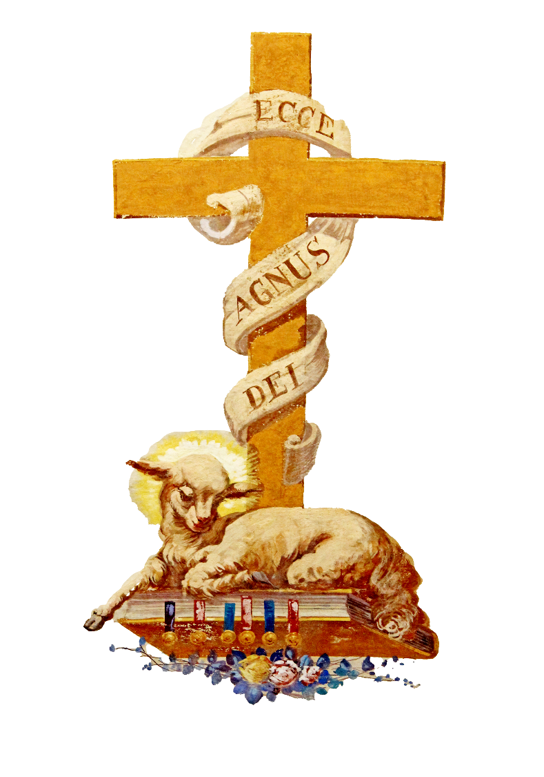
^{Oración de apertura}
Señor Jesucristo, Te confiamos nuestra familia y te pedimos Tu bendición y protección. Te amamos Señor Jesús con todo nuestro corazón, y te pedimos que ayudes a nuestra familia a parecerse más a la Sagrada Familia. Ayúdanos a ser amables, amorosos y pacientes los unos con los otros. Danos toda la gracia que necesitamos para convertirnos en santos y Tus discípulos fieles. Amén.

Slide 3
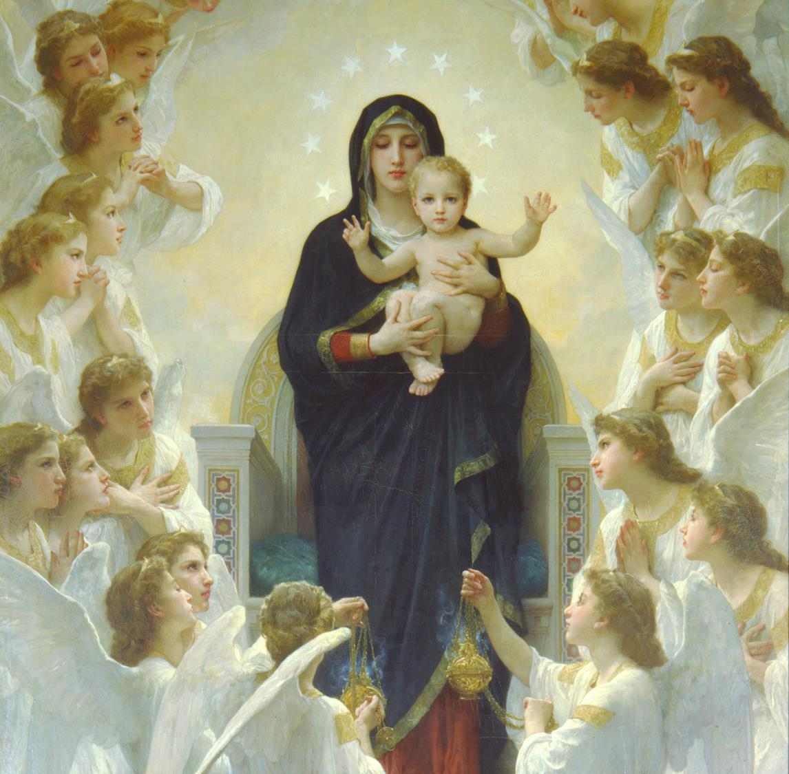
^{ROMPEHIELOS}
Honrando a María Comparta ideas de la semana 2 y las familias analicen cómo honrarán a María durante el mes de mayo. Luego, cada familia comparte con el grupo grande las formas en que honrarán a María.

Slide 4
VER:
María, Modelo de Vida | Lente Católico
https://youtu.be/r5GO0rN5w28?si=dZgEw6pqXrznPdAp
Nuestra Madre del Cielo| Catequizis
https://youtu.be/ffn1JsuNrhY?si=McU3HABKc9P9e3Bk

Slide 5
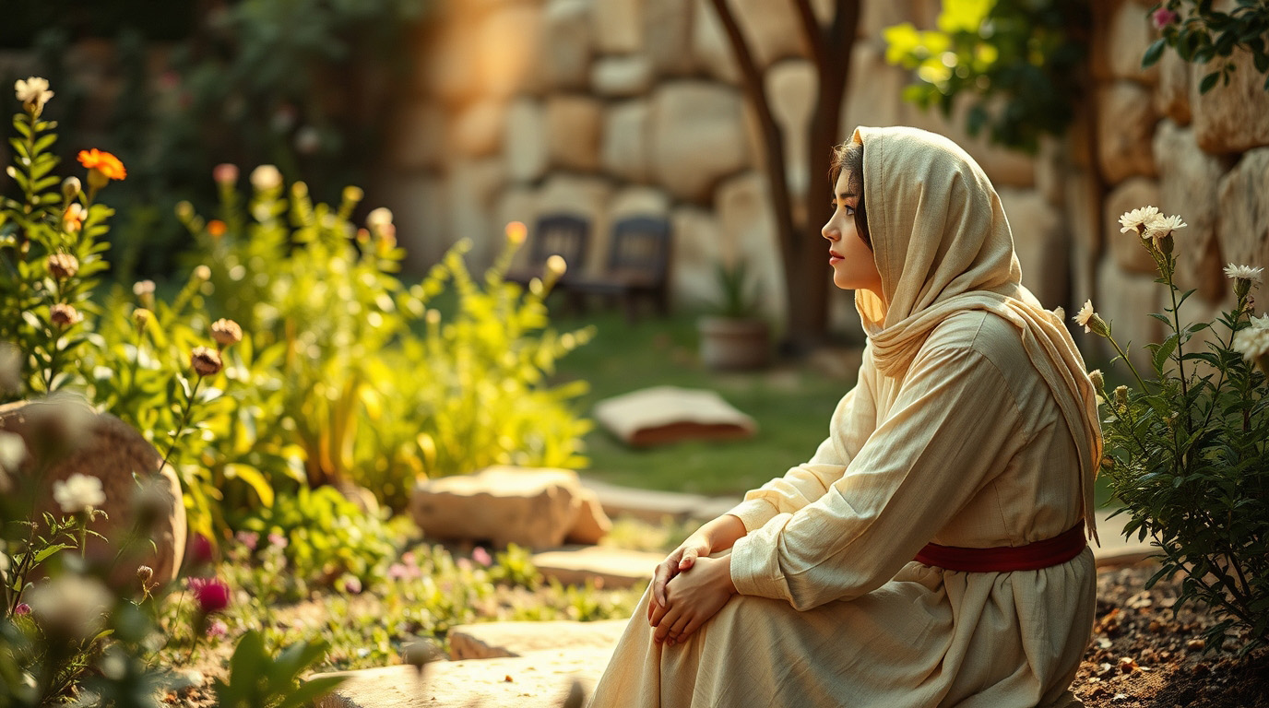
ENCONTRANDO A MARÍA EN LA BÚSQUEDA DEL TESORO DE LA BIBLIA
¡María es la primera discípula de Jesús! ¡Ella supo de Su venida y comenzó a aprender de Él desde el momento en que María concibió a Jesús en su vientre!
La lectura de la vida de María en la Sagrada Escritura nos muestra un ejemplo o modelo a seguir, para que también nosotros podamos ser verdaderos discípulos de Jesús.

Slide 6
ENCONTRANDO A MARÍA EN LA BÚSQUEDA DEL TESORO DE LA BIBLIA
Lee cada versículo de la Biblia y, usando la pista proporcionada,
encuentra el objeto oculto que representa ese momento en la vida de María.
Luke 1:26-38
Pista: María creyó, ya cuando era una adolescente, lo que el Arcángel Gabriel le dijo, ¡que nada es imposible para Dios!
¿De qué parecen estar hechas las pinturas de las alas del Arcángel Gabriel?

Slide 7
ENCONTRANDO A MARÍA EN LA BÚSQUEDA DEL TESORO DE LA BIBLIA
Lee cada versículo de la Biblia y, usando la pista proporcionada,
encuentra el objeto oculto que representa ese momento en la vida de María.
Lucas 2:1-20
Pista: Dar a luz a su bebé en un establo lleno de animales podría haber sido una experiencia humillante para muchas madres, pero María era humilde. Se ofrecía a sí misma a Dios y era una en la paz de Cristo, a quien traía al mundo. Ella confiaba en Su amor. ¿Qué creen que María habría usado como cojín en el pesebre para ablandarlo para Jesús cuando era un bebé recién nacido?

Slide 8
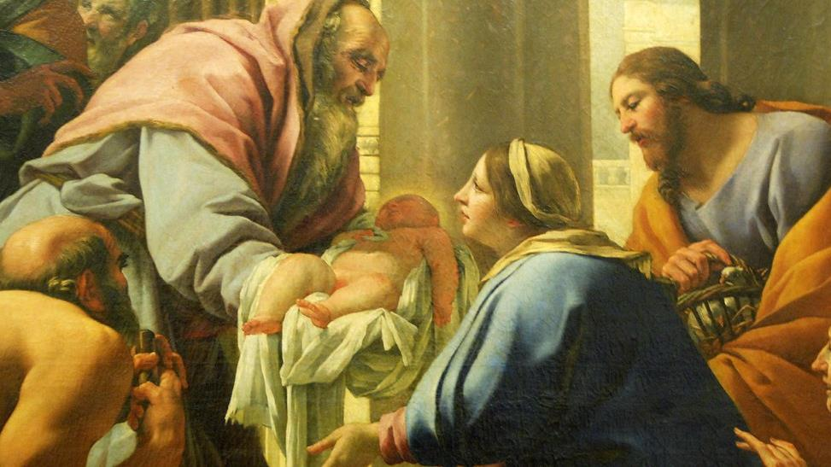
ENCONTRANDO A MARÍA EN LA BÚSQUEDA DEL TESORO DE LA BIBLIA
Lucas 11:27-28 Pista: Jesús explica que María debe ser alabada sobre todas las cosas por escuchar la palabra de Dios y guardarla. ¡Esa es la esencia de quién es ella! Los que hacen esto son bendecidos. Con su vida, María nos muestra cómo escuchar la Palabra de Dios y vivirla. ¿En qué clase de papel estaba escrita la palabra de Dios en la antigüedad?

Slide 9
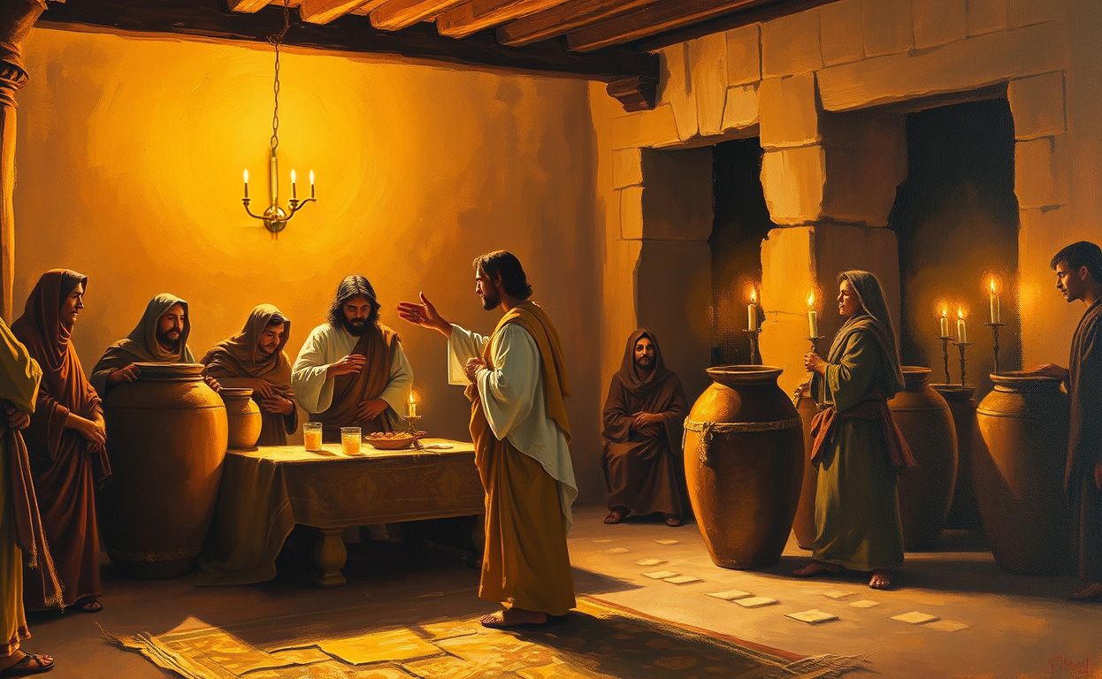
ENCONTRANDO A MARÍA EN LA BÚSQUEDA DEL TESORO DE LA BIBLIA
Pista: "Haced lo que Él os diga", son las palabras por las que María vivió y son las palabras que nos dice hoy. María hizo todo lo que Dios nuestro Padre le pidió, aunque a menudo fuera difícil; confiaba en el gran amor de Dios. Cuando estamos luchando con cualquier cosa, María, nuestra madre, siempre rezará por nosotros. Todo lo que tenemos que hacer es pedírselo, como lo hicieron los novios en las bodas de Caná, y ella siempre acudirá a Jesús para pedirle que nos ayude. Jesús cambió el agua en el buen vino. ¿Qué se utiliza para guardar el vino en una botella?

Slide 10
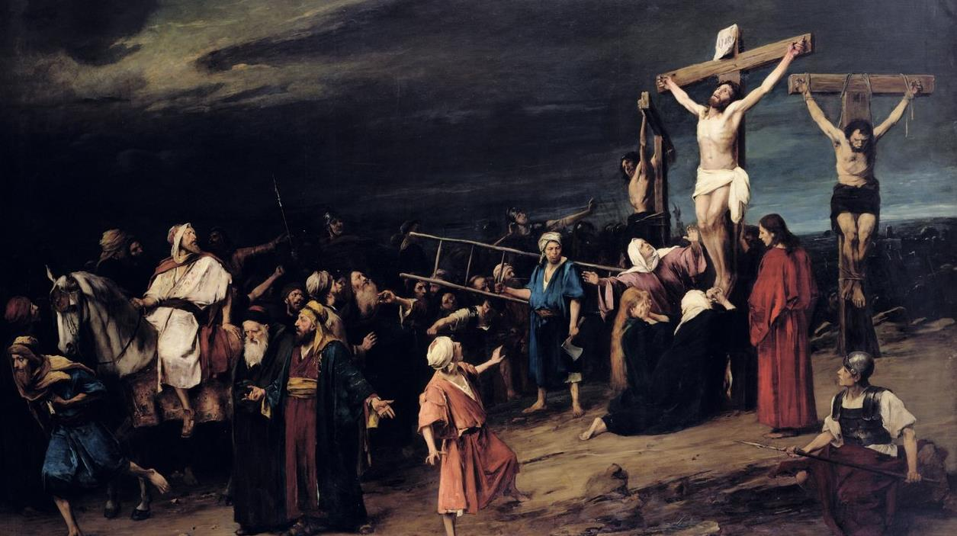
ENCONTRANDO A MARÍA EN LA BÚSQUEDA DEL TESORO DE LA BIBLIA
Juan 19:23-27 Pista: Los soldados echaron suertes para ver quién se quedaba con la túnica de Jesús. "Era sin costuras, tejida en una sola pieza de arriba hacia abajo." vs 23 Algunas historias antiguas nos dicen que fue María quien tejió esa túnica tan bellamente y con tanto amor. Mientras los soldados hacían esto, Jesús, sabiendo que estaba a punto de morir, se aseguró de que María fuera cuidada y se la dio a Juan: "Mujer, ahí tienes a tu hijo... Hijo, ahí tienes a tu madre. Con estas palabras, María es ahora tanto la madre de Jesús como la madre de todos los hijos de Dios. ¡Ella es también nuestra Santa Madre!
Después de esto, Jesús dijo: "'Consumado es'. E inclinando su cabeza, entregó su espíritu." vs 30 Y
la espada del dolor atravesó el corazón de María. ¡Busca dos artículos! #1 La túnica de Jesús fue tejida por las manos de María en una sola pieza. #2 Fue entonces cuando se cumplió la profecía de Simeón, una espada de gran dolor atravesó el corazón de María, "para que se manifiesten los pensamientos de muchos corazones". Lc 3:35

Slide 11
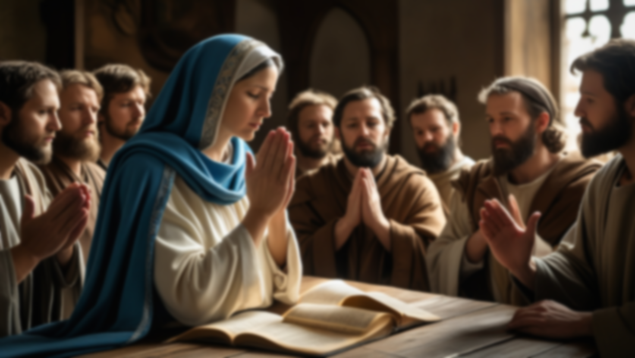
ENCONTRANDO A MARÍA EN LA BÚSQUEDA DEL TESORO DE LA BIBLIA
Hechos 2:13-14 Sugerencia: Después de que Jesús ascendió al Cielo, los Apóstoles escucharon las instrucciones de Jesús y regresaron a Jerusalén, donde oraron y ayunaron junto con María y los otros discípulos durante nueve días.
Debe haber sido muy reconfortante para los asustados Apóstoles tener a María con ellos para escuchar, consolar y orar con ellos. ¡Ahora ella también era verdaderamente su madre! Puesto que ella también es nuestra madre, no debemos dudar en pedirle que nos ayude a seguir a Jesús. Ella entregó su vida a Dios, para que a través de su Hijo Jesús, nuestros corazones fueran sanados y hechos uno con el Suyo. ¡Una oración pidiéndole a María que ore por nosotros le da alegría a Jesús!

Slide 12
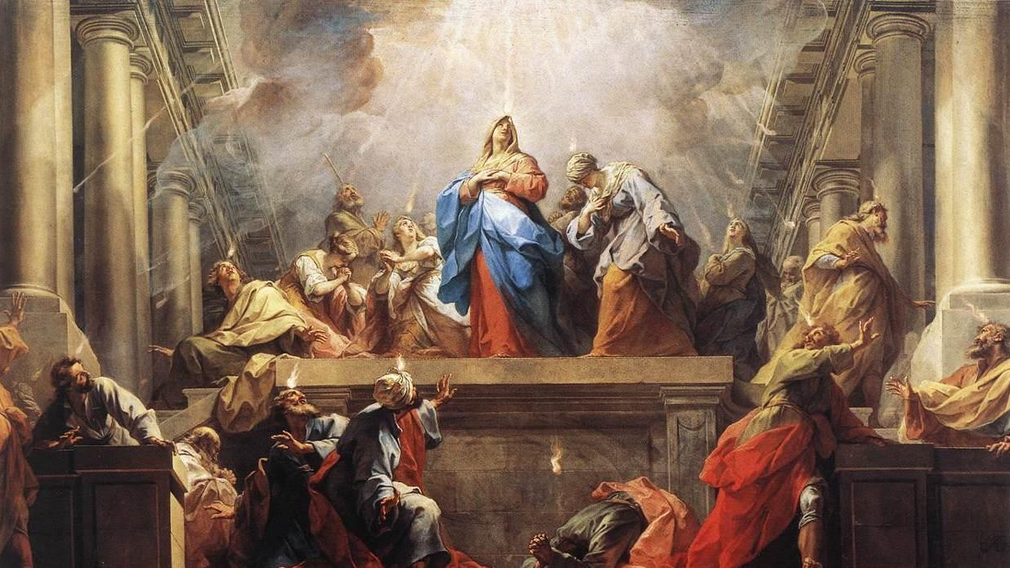
ENCONTRANDO A MARÍA EN LA BÚSQUEDA DEL TESORO DE LA BIBLIA
Hechos 2:1-4
Pista: ¡Pentecostés es a menudo llamado el cumpleaños de la Iglesia! Los Apóstoles, los discípulos y todos los que serían bautizados, componían esta Iglesia naciente. Para ayudarla a sobrevivir, la Iglesia necesitaba una madre sabia, cálida, amorosa y espiritual que la guiara. María cuidó de esta pequeña Iglesia tal como María había cuidado, nutrido y salvaguardado a su Hijo pequeño, Jesús. María es la madre de Jesús y la madre de todos los hijos de Dios, que sigue cuidando e intercediendo por todos nosotros con el Inmaculado Corazón de su Santa Madre. Nuestra Santa y Santísima Madre estuvo presente en el nacimiento de la Iglesia y la ha estado alimentando desde entonces.
¿En qué forma apareció el Espíritu Santo en Pentecostés, cuando
"se separó y se posó en cada uno de ellos"? VS 3

Slide 13
MICRÓFONO ABIERTO
Ahora que Familias Formando Discípulos está llegando a su fin este año, cada familia tendrá la oportunidad de compartir su experiencia con todos.
¿Cómo impactó este año el aprendizaje de su llamado al amor, la aventura de la vida en Cristo, en su relación con Dios, con los demás y con la comunidad de su iglesia parroquial?

Slide 14
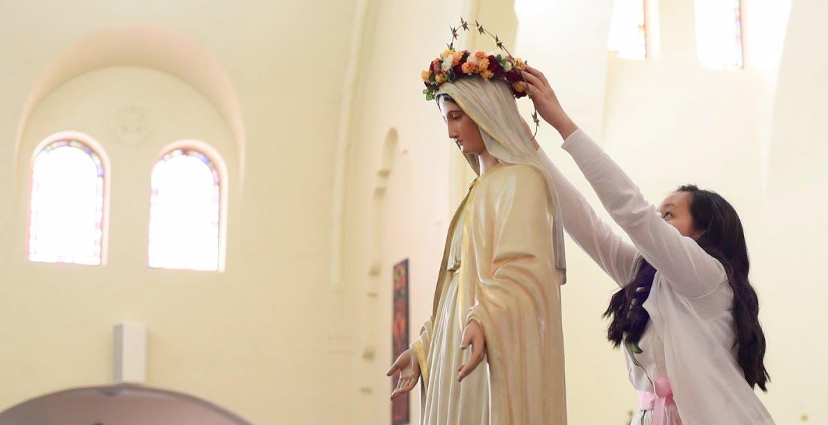
CORONACIÓN DE MAYO
Al terminar nuestro año de Familias Formando Discípulos, damos gracias a Dios por unirnos e invitamos al Espíritu Santo a nuestras vidas como lo hizo María. María es la Esposa del Espíritu Santo, y durante el mes de mayo honramos a María como Reina del Cielo y de la Tierra. Su Hijo, Jesús, es nuestro Rey, por lo tanto, ¡Su Madre es nuestra Reina! ¡Una coronación de mayo es una forma especial de honrar a Nuestra Señora durante el mes de mayo!

Slide 15
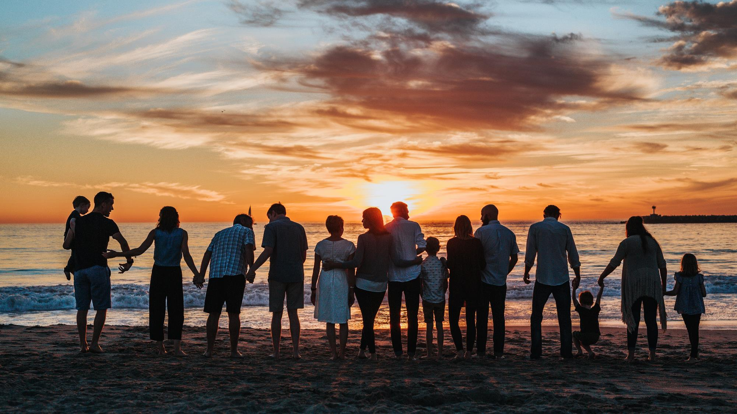
¡El llamado a compartir el Evangelio de Jesucristo y formar discípulos nunca termina! Comprométanse a orar juntos con regularidad como familia, a tener conversaciones regulares sobre la fe y a crecer como discípulos. ¡Gracias por tu testimonio de Jesús!

